Slide 1
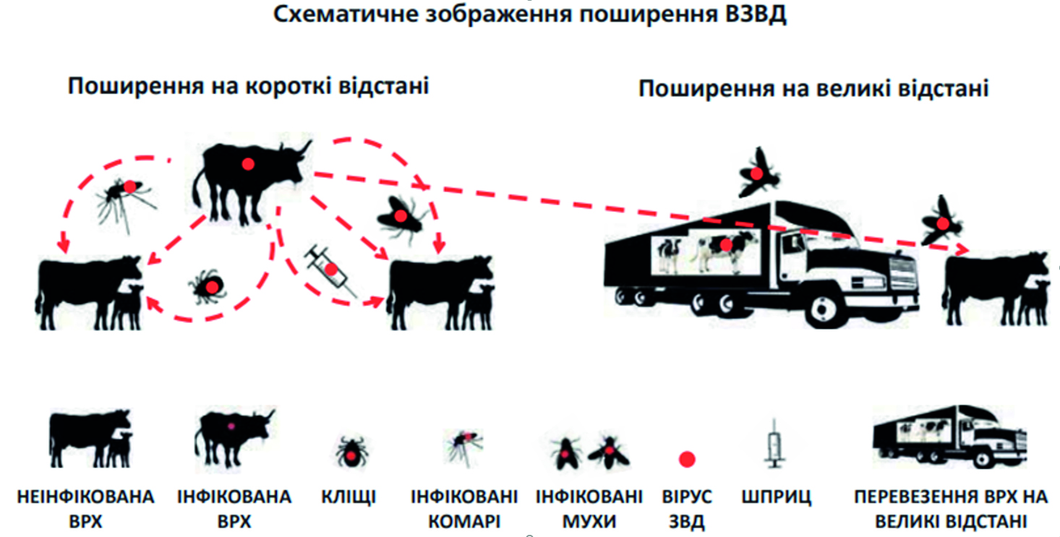
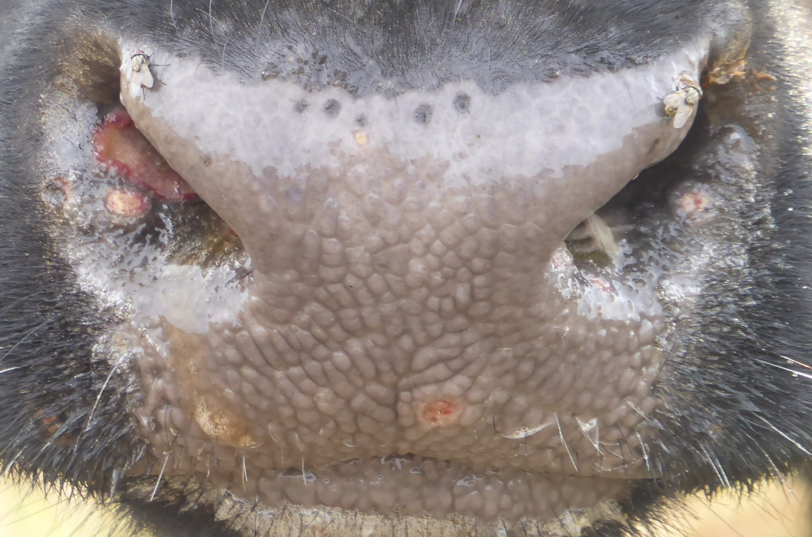
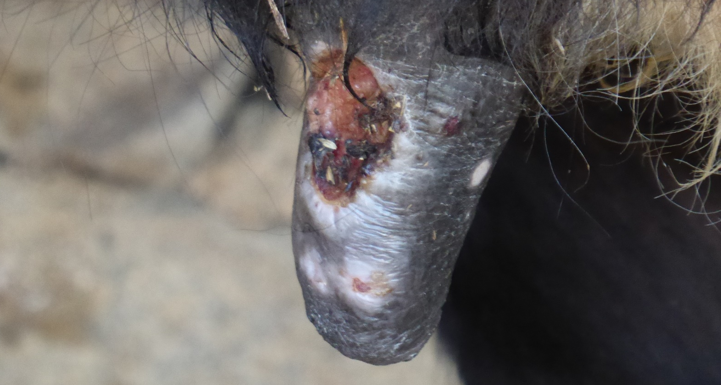
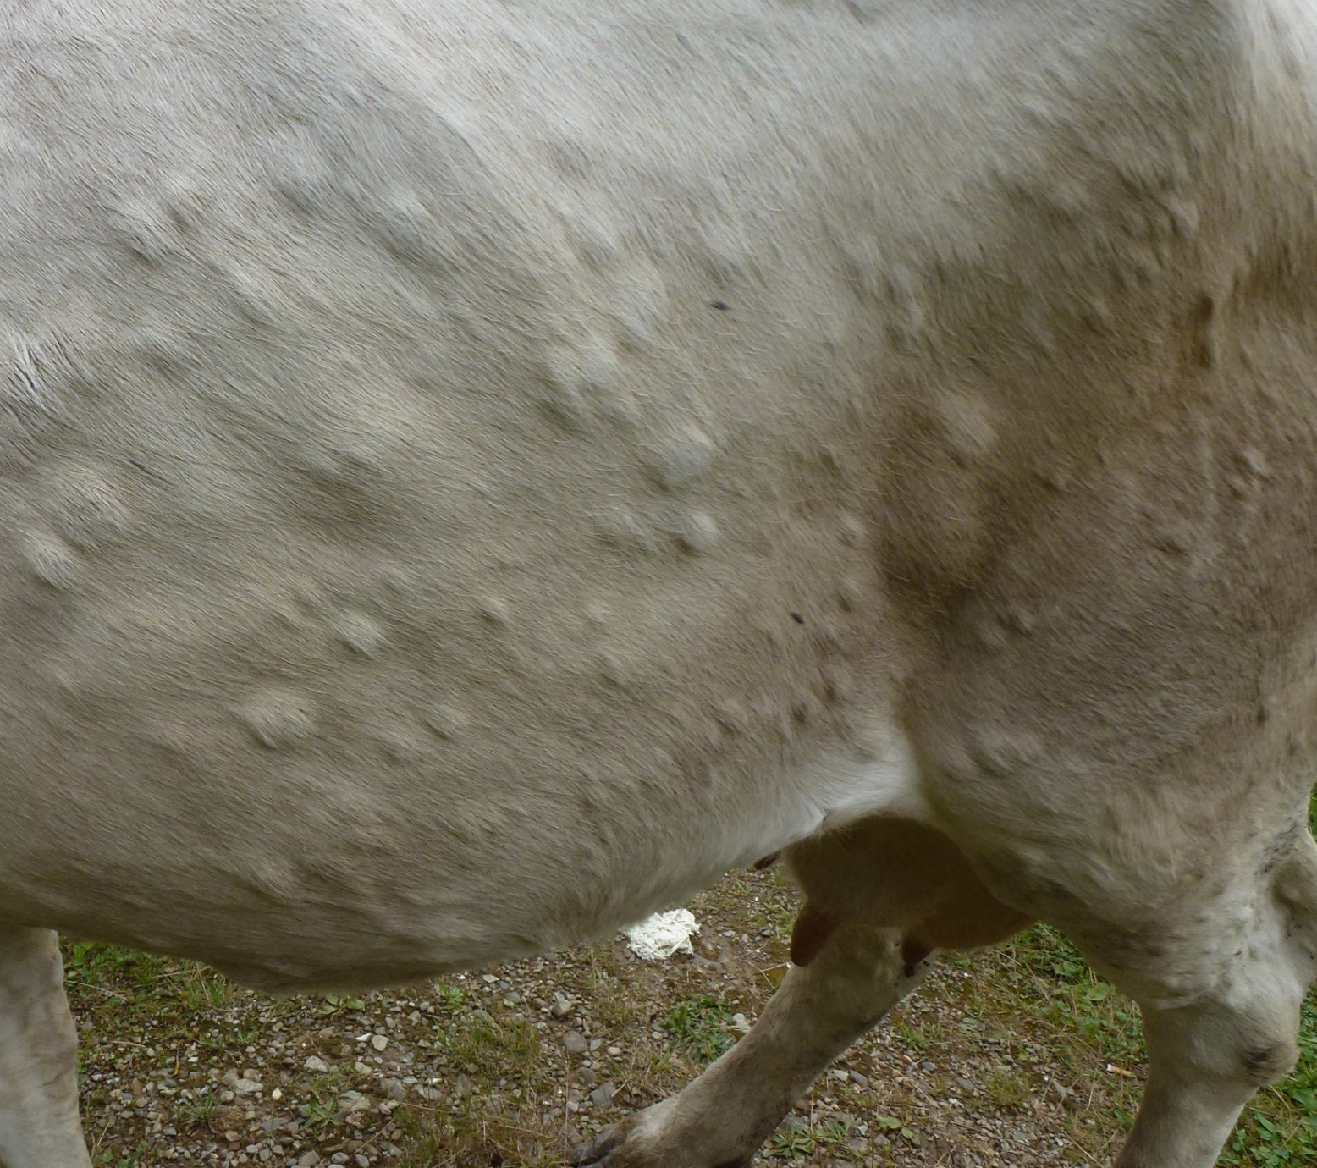
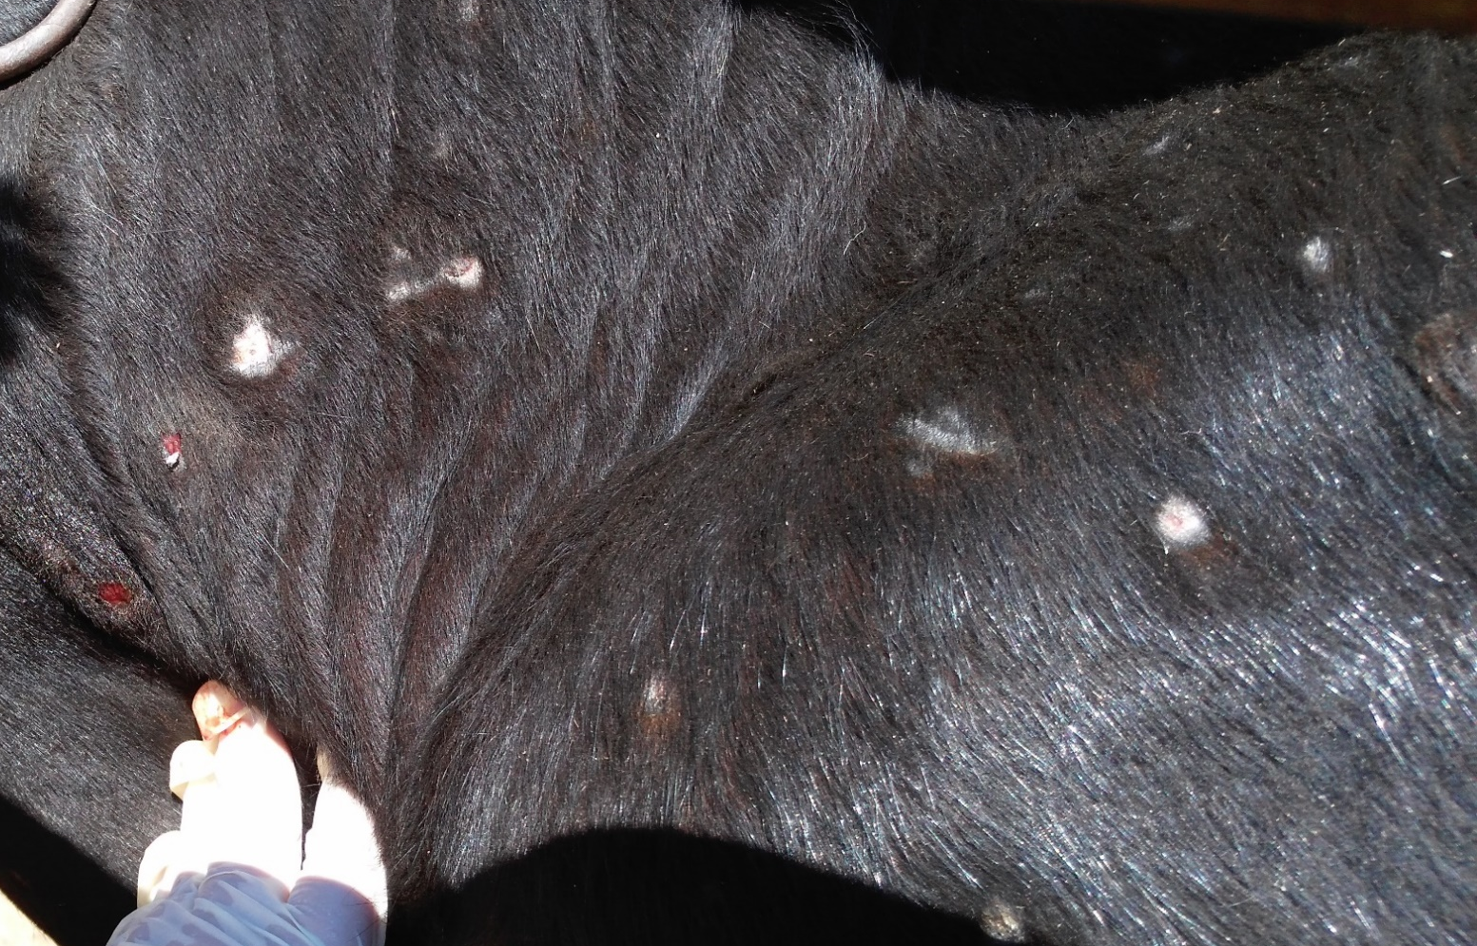
ЗАРАЗНИЙ ВУЗЛИКОВИЙ ДЕРМАТИТ
Заразний вузликовий дерматит (ЗВД)
Як можуть заразитися ваші тварини?
Слідкуйте за своєю ВРХ та повідомляйте про підозрілі випадки
Вражає лише велику рогату худобу
та буйволів.
Не проявляється у людей.
Сезонні спалахи захворювання найчастіші в теплий період року, при найбільшій активності комах.
Завдає значних збитків через різке падіння надоїв молока, проблеми
із відтворенням, аборти, ураження шкіри, зниження ваги, а інколи падіж тварин.
Додаткові втрати, викликані обмеженнями на переміщення ВРХ та торгівлю.
В основному при укусах комах, таких
як комарі, мухи, оводи, а також кліщі.
При перевезенні зараженої худоби
з неблагополучних регіонів.
Також можливе через спільні системи поїння чи годівниці, молоко, сперму (природне та штучне осіменіння), ветеринарні процедури (якщо застосовують багаторазові голки )
та прямий контакт.
Під час спалаху чи в зонах ризику появи ЗВД тварин варто перевіряти щоденно.
При підозрі на ЗВД переміщення ВРХ має бути негайно призупинене.
При перших підозрах негайно повідомляйте Держпродспоживслужбу (044-364-77-80, 050-230-04-28) або територіальні органи Держпродспоживслужби за місцем реєстрації господарства, які мають вжити заходів для попередження подальшого розповсюдження хвороби.
Як виглядає ЗВД?
Як ви можете захистити свою ферму?
В інфікованих тварин спостерігають:
Високу температуру, втрату апетиту
та зниження надоїв.
Тверді круглі вузлики на шкірі розміром 1-5 см (зазвичай спочатку проявляються
на голові та шиї). У довгошерстої ВРХ їх важко виявити, за виключенням випадків, коли шкіра волога або при прощупуванні.
Нодул може бути як декілька (легка форма), так і дуже багато, з ураженням всього тіла (тяжка форма).
Вузлики можуть зникнути з часом але, як правило, центр ураження відлущується, залишаючи глибокі виразки, які приваблюють комах.
Виразки на морді, губах, всередині носової та ротової порожнини.
Виділення з очей та носа і надмірне слиновиділення.
Збільшення лімфатичних вузлів.
Майте на увазі, що деякі заражені тварини можуть не проявляти жодних ознак хвороби! Але вони містять вірус в крові і можуть передавати його через кровосисних комах.
Специфічного лікування не існує, єдина профілактика - вакцинація.
Формування імунітету займає 3 тижні після вакцинації, однак слід пам’ятати,
що вакцинація в Україні заборонена.
Вакцинація в Україні може бути застосована лише за рішенням Державної надзвичайної протиепізоотичної комісії при Кабінеті Міністрів України.
Закуповуйте худобу тільки у надійних постачальників. Нові тварини мають бути оглянуті до перевезення та по прибутті
і мають бути поміщені під карантин (тобто окремо від стада) на період 28 днів.
Під час спалаху в регіоні не вводьте нових тварин до свого стада.
Регулярно використовуйте надійний репелент шляхом змочування, обприскування або точкового використання, оскільки комахи,
які харчуються ураженими відмерлими клітинами, передають вірус здоровим тваринам
Застосовуйте заходи, направлені
на знищення стаціонарних ареалів мешкання комах.
Скоротіть кількість відвідувачів ферми
до мінімуму.
При постановці тварин на стійлове утримання після закінчення випасу проводьте обов’язковий клінічний огляд тварин та профілактичну дезінсекцію тваринницьких приміщень.
©BFSA/TSVIATKO ALEXANDROV
Виразкові ураження носового дзеркала хворої на ЗВД ВРХ тварини
©BFSA/TSVIATKO ALEXANDROV
©BFSA/TSVIATKO ALEXANDROV
Виразкове ураження дійки хворої
на ЗВД ВРХ тварини
Лікування
A-C-D ©BFSA/TSVIATKO ALEXANDROV,
B ©EEVA TUPPURAINEN
Ефективного лікування ЗВД не існує
За додатковою інформацією по цій тематиці звертайтеся до
Посібника ФАО для ветеринарних лікарів:
http://www.fao.org/3/i7330uk/I7330UK.pdf
Ураження шкіри всієї поверхні тіла корови та збільшення лімфатичних вузлів при важкій формі перебігу хвороби
Ураження шкіри хворої на ЗВД ВРХ тварини
з утворенням струпів, виразок та рубців
КОНТАКТИ: Державна служба України
з питань безпечності харчових продуктів
та захисту споживачів
Адреса: вул. Б. Грінченка, 1, м. Київ, 01001
Тел.: 044 279 12 70
e-mail: head@consumer.gov.ua
Web: http://www.consumer.gov.ua
Цілодобова "гаряча лінія":
044 364 77 80
050 230 04 28

